Slide 1
Fakenix
Este projeto tem como objetivo implementar um bootloader de 3 estágios para demonstrar o processo de boot em um computador que usa o firmware BIOS. Os 3 estágios serão escritos em linguagem assembly em Modo Real para o montador NASM.
O Modo Real (real mode) é a forma mais básica de operação das CPUs na arquitetura x86. Surgiu nos primeiros processadores Intel 8086.

Slide 2
As principais características do Modo Real são:
A CPU trabalha com endereços de 20 bits, permitindo acessar até 1 MB de memória RAM (mesmo em sistemas com muito mais memória).
Todos os programas podem acessar qualquer parte da memória. Não há isolamento entre processos.
Só um programa pode ser executado por vez. Não há multitarefa nativa.

Slide 3
O esquema de endereçamento de memória em Modo Real é baseado em segmentos. Existem, no total, seis registradores de segmento neste modo, cada um com 16 bits. São eles:
CS (Code Segment): Aponta para o segmento do código executável.
DS (Data Segment): Aponta para o segmento onde os dados estão armazenados.
SS (Stack Segment): Aponta para o segmento da pilha.

Slide 4
ES (Extra Segment): Segmento adicional para dados.
FS (Extra Segment): Segmento adicional para dados.
GS (Extra Segment): Segmento adicional para dados.
O endereço do segmento em memória física em Modo Real é calculado pelo processador aplicando a equação:
Endereço Físico = Base Segmento * 0x10 + Offset

Slide 5
Exemplo:
Considere que o registrador do segmento de pilha SS (base da pilha) recebe o valor 0x900 e o registrador de ponteiro da pilha (offset) o valor 0x0A. Para calcular o endereço em memória física que o ponteiro SP está apontando, o processador faz o seguinte cálculo:
Endereço Físico = (SS * 0x10) + SP
Endereço Físico = (0x900 * 0x10) + 0x0A = 0x900A

Slide 6
1. Boot

Slide 7
Quando se liga um computador que usa o firmware BIOS, a inicialização do sistema se dá nas seguintes etapas:
1. A fonte de energia interna é ligada e inicia. A fonte leva algum tempo até ser capaz de gerar energia estável para o resto do computador. Então o chipset gera um sinal de reset para o processador até que ele receba um sinal de energia estável da fonte (Power Good).
2. Quando o sinal de reset cessa, o processador está pronto para executar. Ele é pré-programado para acessar primeiramente a ROM e executar o BIOS (Basic Input/Output System).

Slide 8
3. O BIOS executa o POST (Power-On Self-Test). Neste processo, ele verifica se os principais componentes de hardware estão funcionando.
4. O BIOS executa outros BIOS de outros dispositivos (ex., placa de vídeo, HD SCSI).
5. Caso o BIOS suporte o padrão Plug and Play, ele detecta e configura todos os dispositivos Plug and Play.
6. O BIOS exibe por um curto intervalo de tempo uma tela de sumário mostrando a configuração do sistema.

Slide 9
7. O BIOS procura o dispositivo de BOOT, de acordo com a seqüência de BOOT armazenada no CMOS. Ele percorre cada dispositivo da lista procurando por um dispositivo inicializável. Tendo identificado o mesmo, o BIOS carrega o programa do setor MBR (Master Boot Record) no cilindro 0, cabeça 0 e setor 1 para a memória RAM e entrega o controle do computador para o mesmo. Este programa consiste no primeiro estágio do bootloader.

Slide 10
2. Bootloader

Slide 11
A função do bootloader é carregar o kernel do sistema operacional na memória. Como o código no setor MBR contém apenas 512 bytes, normalmente ele é dividido em múltiplos estágios (multi-stage bootloader).
Neste projeto, o bootloader foi divido em 3 estágios:
Estágio 1 (lido do setor MBR): Configura o hardware e carrega o Estágio 2.
Estágio 2: Implementa o menu do sistema Fakenix.
Estágio 3: Implementa o Jogo da Cobrinha.

Slide 12
Para entender como o bootloader está gravado no dispositivo de boot, é necessário conhecer o básico da geometria de um disco rígido (HD).
Trilha: Uma trilha é um círculo concêntrico na superfície de um disco magnético do HD.
Setor: Uma trilha é dividida em setores. Um setor têm 512 bytes. Atualmente, HDDs também podem usar setores físicos de 4096 bytes (4 KiB).
Cilindro: Um cilindro é um conjunto de trilhas alinhadas verticalmente através das superfícies dos discos do HD.

Slide 13
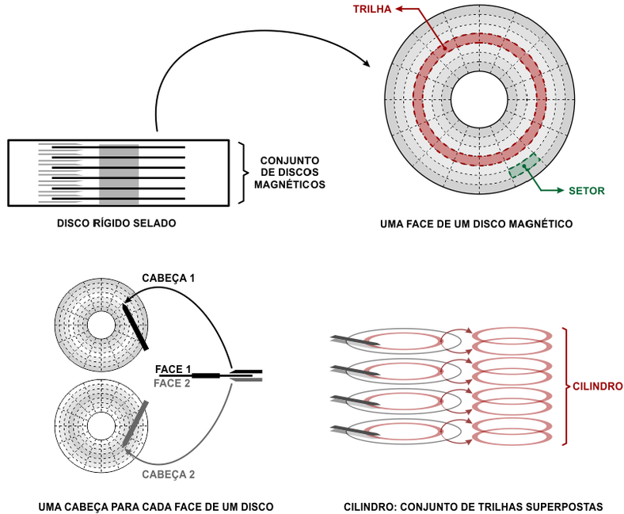
Figura 1. Geometria do disco rígido (HD)
A formatação física de um disco rígido, feita pelo fabricante, define as trilhas, setores e cilindros.
Alguns HD’s tem múltiplos discos, cada disco tendo duas cabeças de leitura e escrita, uma para cada face.

Slide 14
Historicamente, o setor MBR ficava no primeiro setor (setor 1) da primeira trilha (trilha 0) da primeira cabeça (cabeça 0). As trilhas eram numeradas das bordas para o centro. Esse setor correspondia ao CHS 0/0/1. Em discos modernos não há mais esta correlação.
Após o POST, o BIOS lê este setor de cada dispositivo na lista de boot e carrega na memória, no endereço 0x7C00, para analisar em busca da assinatura de boot, constituída dos bytes 0x55AA nos offsets 511 e 512, respectivamente. O primeiro dispositivo na ordem da lista de boot do CMOS que tiver esta assinatura será inicializado.

Slide 15
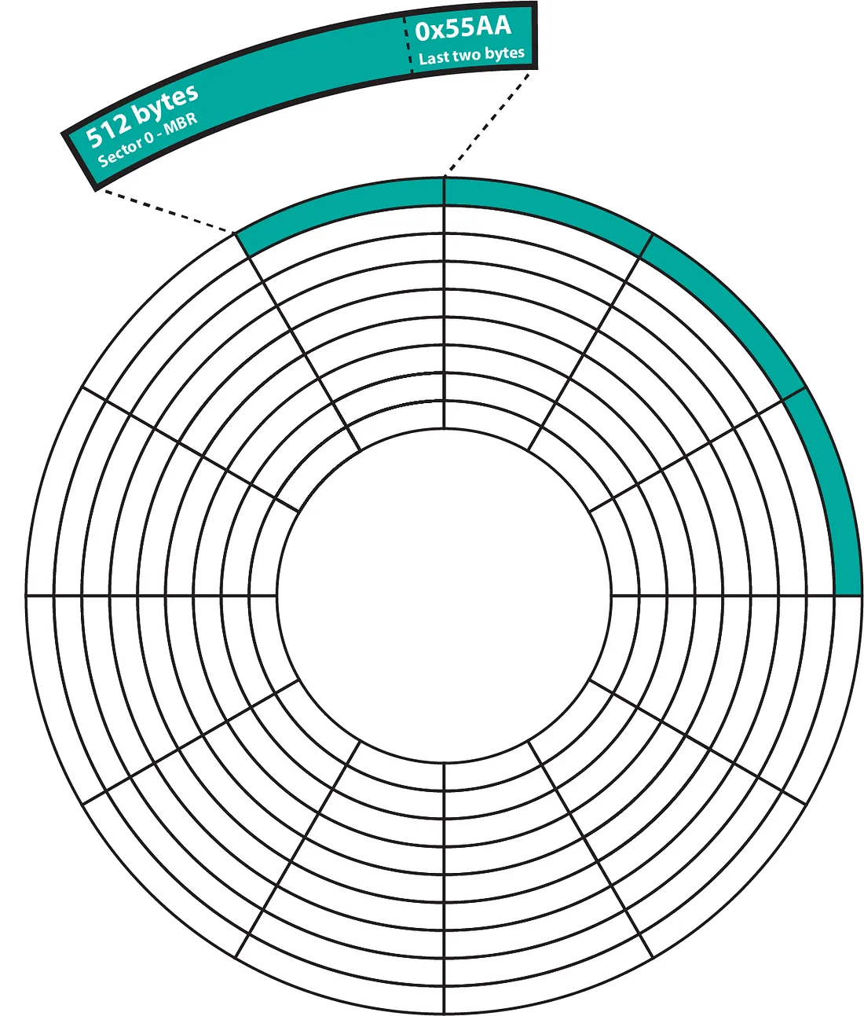
Figura 2. Bootloader multiestágios
O setor MBR (em ampliação) é o primeiro setor do disco e contém somente 512 bytes. Geralmente não é suficiente para carregar o kernel do sistema operacional. Logo, é comum que o bootloader tenha dois ou mais estágios, ocupando mais do que um setor do disco (destaque em verde no diagrama).

Slide 16
Os estágios do bootloader podem estar em setores contíguos ao MBR, como mostrado na Figura 2, mas isto não é obrigatório. Caso não estejam contíguos, o bootloader conter uma tabela de LBA (Logical Block Addressing) indicando aonde cada “pedaço” do segundo estágio está.

Slide 17
O MBR contém algumas estruturas de dados que reduzem o número de bytes disponíveis para instruções de máquina a menos de 512 bytes. Estas estruturas incluem BPB/EBPB (BIOS parameter block/Extended BIOS parameter block), que descreve o layout físico de um volume de armazenamento de dados, tabela de partições (partitions table), Id do disco (disk id) e a assinatura de boot (magic number). Todo o código do executável que vai carregar o sistema operacional deve caber nos bytes restantes.

Slide 18
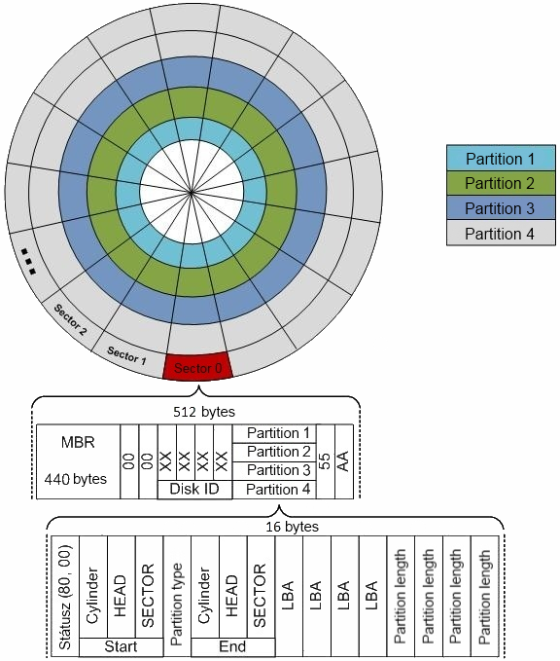
Figura 3: Organização do MBR
O setor MBR contém algumas estruturas de dados, como tabela de partições, Id do disco, BPB, que diminuem o espaço para instruções de máquina para menos de 512 bytes.
Além destas estruturas, os dois bytes finais do MBR são a assinatura (Magic Number), para indicar para o BIOS que o dispositivo é inicializável.

Slide 19
Por conta desta limitação de espaço, o primeiro estágio do bootloader no endereço 0x7C00 da memória RAM geralmente tem como única função carregar o segundo estágio na memória. Este, sem a restrição de ter apenas 512 bytes, pode realizar as etapas de troca para o modo protegido ou modo extendido e carregamento do kernel do sistema operacional, que então assume o controle para carregar os demais programas necessários.

Slide 20
Para entender como os outros dois estágios do bootloader serão carregados na memória, antes temos de entender como a memória RAM estará organizada no instante que o BIOS carrega o setor MBR.
O espaço que vai do endereço 0x0 até o 0x3FF está alocado para a tabela de vetores de interrupção (Interruption Vector Table – IVT). A IVT é essencialmente um array de 256 entradas. Cada entrada (numeradas de 0 a 255) contém um ponteiro de 4 bytes que especifica o endereço da rotina de tratamento de interrupção (Interruption Service Routine - ISR) para aquele vetor.

Slide 21
Esse ponteiro é composto por:
Segmento (2 bytes): Indica o segmento de memória onde a ISR reside. Usa o mesmo esquema de endereçamento (Base * 0x10 + offset).
Offset (2 bytes): Indica o deslocamento dentro desse segmento onde a ISR está.
Como cada entrada da IVT ocupa 4 bytes, e existem 256 entradas, o tamanho total é de 256 x 4 = 1024 bytes.

Slide 22
O BIOS inicializa a IVT somente com as rotinas básicas para permitir a funcionalidade essencial durante o processo de boot. O Estágio 3 do bootloader do Fakenix alterará esta tabela para tratar interrupção de relógio (INT 0x08) e de teclado (INT 0x09).
O tratador de interrupção de relógio será responsável pela execução da lógica do jogo da cobrinha implementado pelo Estágio 3. Ele que fará a cobrinha se mover e atualizará a memória de vídeo VGA para renderizar o mapa do jogo na tela.

Slide 23
O tratador de interrupção de teclado será responsável pela interação do jogador. As teclas tratadas são:
Setas de direção: Controlam a direção do movimento da cobrinha.
Espaço: Reinicia o jogo.
Teclas numéricas de 1 a 4: Configuram o nível de dificuldade do jogo (velocidade da cobrinha).
Esc: Desliga o computador via APM.

Slide 24
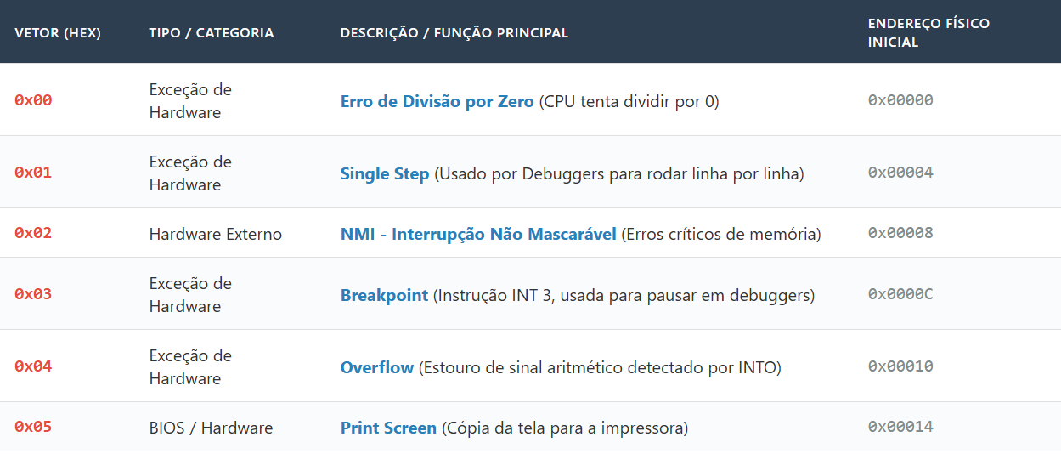
Algumas Entradas da IVT em Modo Real:

Slide 25
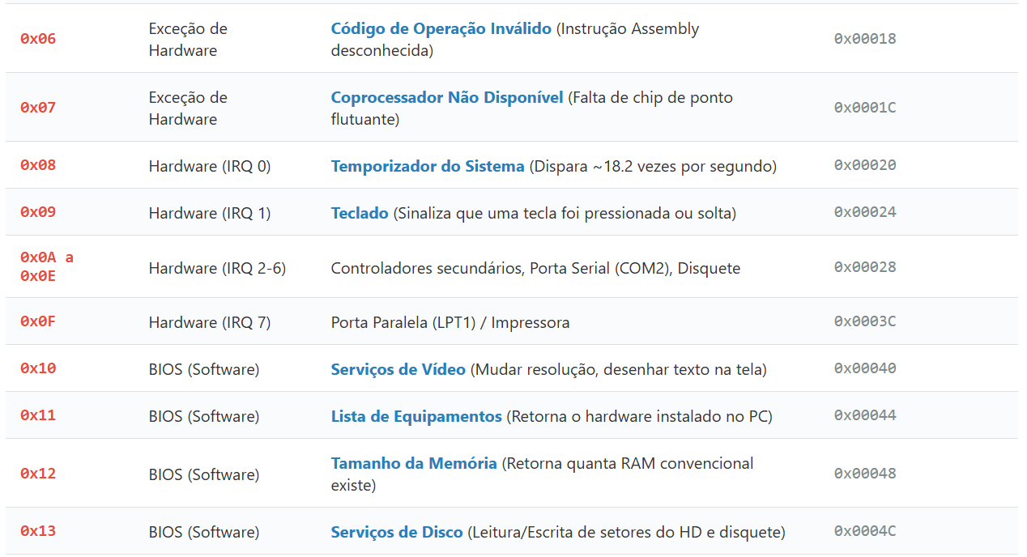

Slide 26
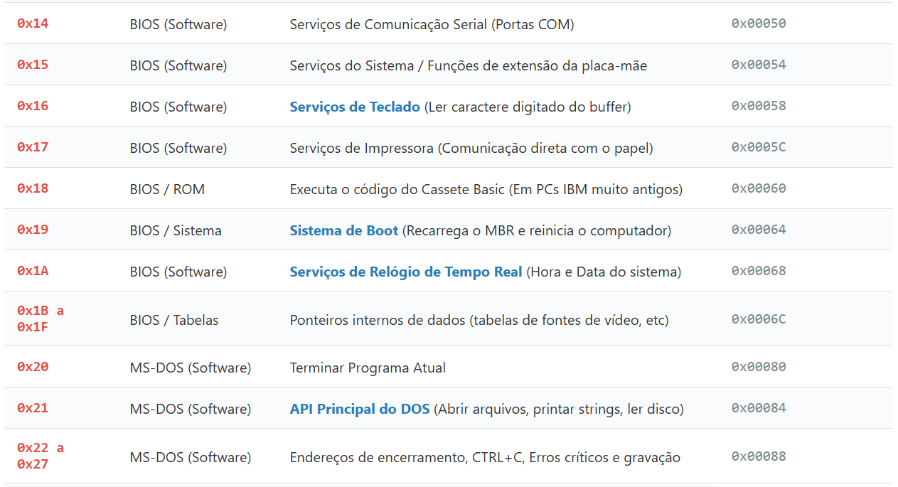

Slide 27
Do endereço 0x400 até o 0x4FF está a BIOS Data Area (BDA). Esta é uma área de 256 bytes que o BIOS usa para armazenar configurações cruciais de hardware, informações de status e dados temporários durante a operação do sistema, especialmente antes que o sistema operacional seja carregado. Algumas das principais informações armazenadas na BDA incluem:
Endereços das portas de comunicação: Endereços base de porta de E/S para as portas seriais (COM) e paralelas (LPT).

Slide 28
Lista de equipamentos instalados: Flags (indicadores) que sinalizam o hardware presente no sistema, como o número de unidades de disco, a presença de um coprocessador matemático, o tipo de tela, etc.
Tamanho da memória: A quantidade de memória convencional e estendida disponível no sistema.
Buffer do teclado: Um pequeno buffer que armazena as teclas digitadas antes que sejam processadas pelo sistema operacional.

Slide 29
Modo de exibição: O modo de vídeo atual (por exemplo, modo texto ou gráfico, resolução).
Dados do relógio em tempo real (RTC): Informações relacionadas ao relógio do sistema.
Informações de Boot: Flags de status e parâmetros usados durante o processo de inicialização.
Status das unidades de disco: Informações sobre as unidades de disco conectadas.

Slide 30
Acima do BDA, do endereço 0x500 até 0x7BFF, é um espaço de memória que não está alocado. Pode, inclusive, com muito cuidado, ser utilizado como a pilha do bootloader.
Do endereço 0x7C00 até o 0x7DFF é o espaço reservado para o primeiro estágio do bootloader, carregado do MBR.
Do endereço 0x7E00 até 0x9FBFF corresponde à área livre de memória normalmente alocada para carregar os demais estágios do bootloader e o kernel do sistema operacional em Modo Real.

Slide 31
Do endereço 0x9FC00 até 0x9FFFF se encontra a Extended BIOS Data Area (EBDA). Sua principal finalidade é fornecer um espaço adicional para o BIOS armazenar dados específicos do sistema e de dispositivos além da BDA, que possui apenas 256 bytes.
Do endereço 0xA0000 até 0xBFFFF se encontra a Video Memory. Essa faixa é dividida em 3 janelas:
0xA0000 - 0xAFFFF (64 KB): Utilizada para o modo gráfico EGA/VGA (Enhanced Graphics Adapter/Video Graphics Array).

Slide 32
0xB0000 - 0xB7FFF (32 KB): Utilizada para exibir texto monocromático do MDA (Monochrome Display Adapter).
0xB8000 - 0xBFFFF (32 KB): Utilizada para exibir texto colorido e gráficos CGA.
Os estágios 1 e 2 utilizam a janela para texto colorido (janela 3) no modo 3h (80 colunas x 25 linhas, 256 cores).
No Estágio 3 será mudado para o modo 13h, que utiliza a janela para o modo gráfico (janela 1). Dessa forma, é possível renderizar o jogo na tela do computador.

Slide 33
Do endereço 0xC0000 até 0xFFFFF se encontra os BIOS ROMs, que contém o código do BIOS e de dispositivos como vídeo, rede, etc.
Endereços acima de 0xFFFFF não são acessíveis diretamente em modo real. Esta memória só pode ser usada em modo protegido (32 bits) ou long mode (64 bits).

Slide 34
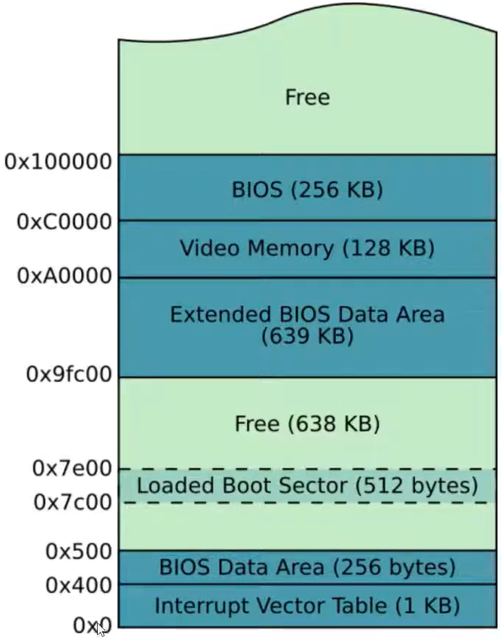
Figura 4: Organização da memória durante o boot.

Slide 35
No projeto Fakenix os 3 estágios estágios do bootloader ocupam os seguintes endereços de memória:
Estágio 1: com 512 bytes, ocupando os endereços de 0x7C00 até 0x7DFF.
Estágio 2: com 1.024 bytes, ocupando os endereços de 0x7E00 até 0x81FF. Implementa o menu do sistema.
Estágio 3: com 2.048 bytes, ocupando os endereços de 0x8200 até 0x89FF. Implementa o jogo da cobrinha. Ele aloca ainda 1.536 bytes para o segmento de dados extras, nos endereços de 0x8A00 até 0x8FFF.

Slide 36
Adiante do estágio 3, se localiza a pilha do bootloader, que ocupa os endereços de 0x9000 até 0x18FFF. A pilha é compartilhada pelos 3 estágios.
O estágio 1 carrega na memória o estágio 2, que implementa o menu. O estágio 2 carrega o estágio 3, que num sistema prático seria o kernel do sistema operacional. Como não há um sistema operacional, o estágio 3 implementa o jogo da cobrinha, em modo real.

Slide 37
Figura 5: Estágios do bootloader Fakenix
O estágio 1 carrega na memória o estágio 2, que é o menu do sistema operacional. O estágio 2, por sua vez, carrega na memória o estágio 3, que é o jogo da cobrinha.
Estágio 1
(MBR)
Estágio 2
(Menu)
Estágio 3
(Jogo)

Slide 38
Obs.: Para mais informações, consultar os comentários nos códigos-fonte dos estágios.

